Slide 1

PHÒNG GIÁO DỤC VÀ ĐÀO TẠO QUẬN LONG BIÊN
TRƯỜNG TIỂU HỌC ÁI MỘ B
MÔN: TIẾNG VIỆT
PHÂN MÔN : LUYỆN TẬP
LỚP 2
Bài: Mở rộng vốn từ về bảo vệ môi trường.
Dấu phẩy

Slide 2
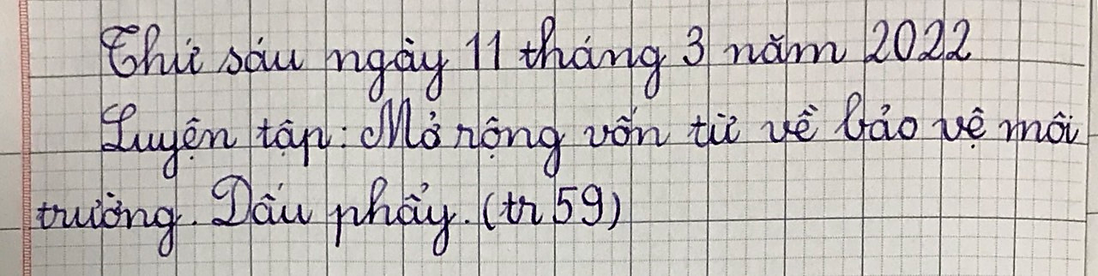

Slide 3



YÊU CẦU CẦN ĐẠT
Tìm được từ ngữ chỉ hoạt động bảo vệ, chăm sóc cây.
- Tìm được từ ngữ thích hợp điền vào chỗ trống, điền đúng dấu phẩy

Slide 4

KHỞI ĐỘNG

Slide 5


Đặt một câu về một bộ phận của con vật nuôi trong nhà.

Slide 6

LUYỆN TẬP
Mở rộng vốn từ về bảo vệ môi trường;
Dấu phẩy

Slide 7

1. Tìm từ ngữ chỉ hoạt động bảo vệ chăm sóc cây
tưới cây
bẻ cành
tỉa lá
chặt cây
vun gốc
giẫm
lên cỏ
hái hoa
bắt sâu

Slide 8
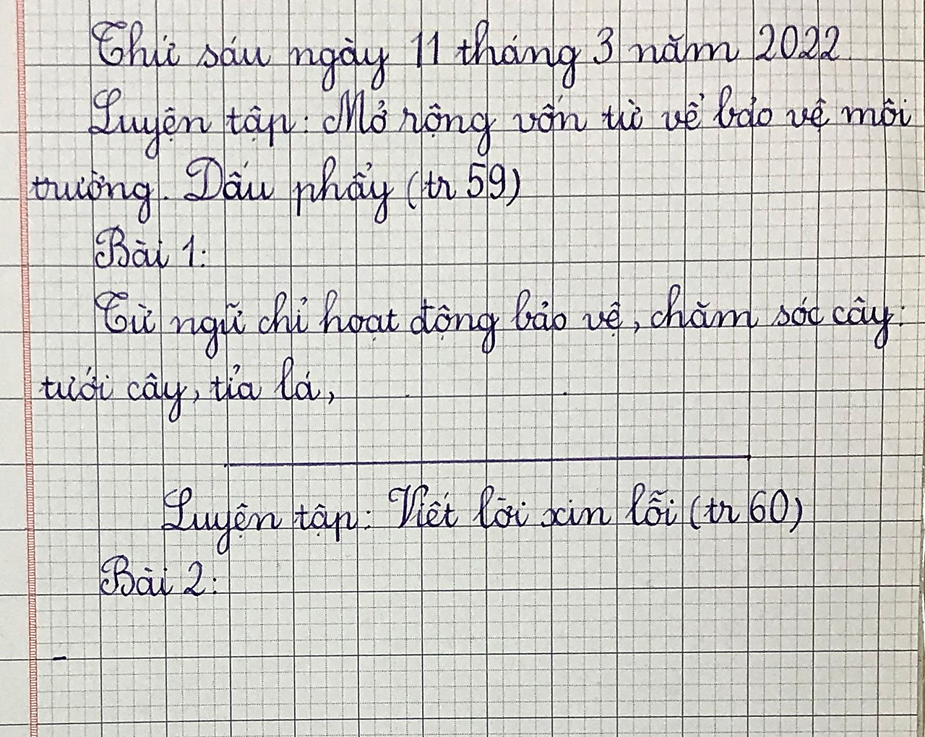

Slide 9
2. Chọn từ ngữ phù hợp thay cho ô vuông (dấu ba chấm)
giơ tay hái
nhìn thấy
đừng hái
Cho hoa khoe sắc
Buổi sáng, bước ra vườn hồng, ………….. bông hồng đỏ thắm, bé vui sướng reo lên:
- Bạn xinh đẹp, đáng yêu làm sao!
Nói rồi, bé định ..………..……. bông hoa. Bỗng có tiếng thì thầm:
- Xin ……….…... tôi. Tôi sẽ rất buồn nếu không được khoe sắc cùng các bạn hoa.

Slide 10
3. Cần đặt dấu phẩy vào những vị trí nào trong mỗi câu sau?
a. Các bạn học sinh đang tưới nước bắt sâu cho cây.
b. Mọi người không được hái hoa bẻ cành.
c. Én nâu cỏ non đều đáng yêu.
,
,
,

Slide 11
YÊU CẦU CẦN ĐẠT
Tìm được từ ngữ chỉ hoạt động bảo vệ, chăm sóc cây.
- Tìm được từ ngữ thích hợp điền vào chỗ trống, điền đúng dấu phẩy

Slide 12

TIẾT HỌC
KẾT THÚC

